Slide 1


Slide 2
ÔN BÀI CŨ
1. Điền dấu > , < , =.
5
12
6
12
5
7
10
14
<
=
15
34
25
34
6
5
5
6
<
<

Slide 3

ÔN TẬP
SO SÁNH HAI PHÂN SỐ
(tiếp theo)

Slide 4

Bài 1
3
5
9
4
1
1
<
>
>
<
=
2
2
7
8
1
1
=
>

Slide 5
Bài 2
a) So sánh các phân số:
2
5
2
7
5
9
5
6
>
<
11
2
11
3
>

Slide 6
Bài 2
b) Nêu cách so sánh hai phân số cùng tử số.
Hai phân số có cùng tử số:
- Phân số nào có mẫu số bé hơn thì phân số đó lớn hơn.
- Phân số nào có mẫu số lớn hơn thì phân số đó bé hơn.

Slide 7
Bài 3
Phân số nào lớn hơn?
2
7
4
9
3
4
5
7
a)
và
b)
và
>
<
5
8
8
5
c)
và
<

Slide 8
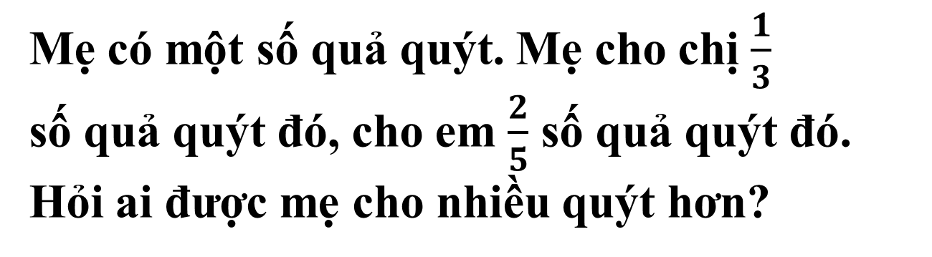
Bài 4
Mẹ có một số quả quýt. Mẹ cho chị $\frac{1}{3}$ số quả quýt đó, cho em $\frac{2}{5}$ số quả quýt đó. Hỏi ai được mẹ cho nhiều quýt hơn?

Slide 9
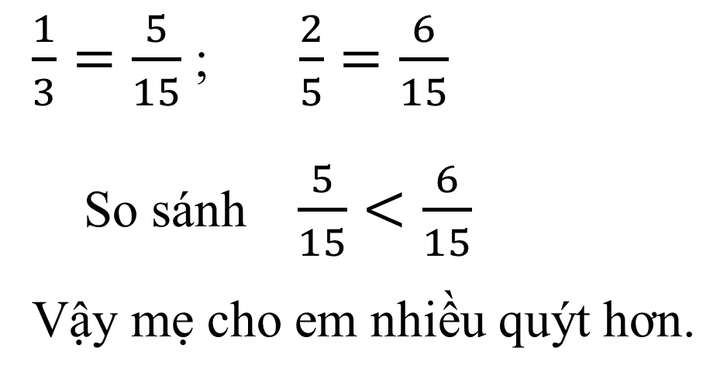
Bài 4
Bài giải
$\frac{1}{3}=\frac{5}{15}$ ; $\frac{2}{5}=\frac{6}{15}$
So sánh $\frac{5}{15}<\frac{6}{15}$
Vậy mẹ cho em nhiều quýt hơn.

Slide 10
Dặn dò
Nêu các cách so sánh hai phân số
Chuẩn bị bài: Phân số thập phân.

